Slide 1
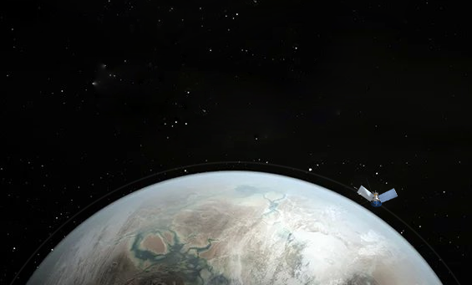
电商不伤and很香项目演讲
主讲人：邢长杰（气质哥）

Slide 2
目录
CONTENTS
01 项目业务概述
02 项目背景介绍
03 项目优劣分析
04 项目前景分析

Slide 3
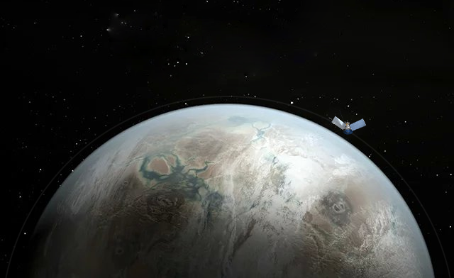
01
项目人物业务概述

Slide 4
邢长杰：四川独角兽网络科技有限责任公司总负责人
四川芷涵依恋商贸有限责任公司法人代表，四川独角兽公司总负责人，一如既往从事电商6年经验，2008年组织宜宾县2中全校为白血病患者捐款达10万，被宜宾电视台，宜宾日报，百度贴吧等争相报道；2013年从2人团队到2016年正式成立公司，通过一系列的“变法改革”，在不融资的情况下公司快速发展至接近40人，让公司在没有融资的情况下连续基本处于持续盈利状态。2015年为歌手金池和张靓颖写过部分文章；2017年成功策划拿下博大教育集团培训项目的资质授权，负责的四川独角兽公司被清华大学旗下启迪之星孵化器成功签约入驻孵化。

Slide 5
忆往昔：项目业务起源内容
2017
2016
2014
腾飞：新的传媒公司即将成立
发展：第二个夫人独资独角兽公司成立
起源：第一个夫妻创业公司成立
A

Slide 6
一个创业者的故事
此处应该有掌声？帅的酷的聪明的都已经使劲鼓掌了？哪怕有一个人为我，为我们的青春为我们梦想鼓掌，那么足够。。。。。。。。。如果献花也不介意！~d
目标：做一个有良心的盈利的持续发展公司。
口号：有斗无斗气质吃够！少吃饭少睡觉打起精神挣钞票。

Slide 7
看今朝：项目目前优劣势
缺点始终都有不多
优点其实很多
管理人多之后不流畅
生意做大之后人才和钱有时候跟不上
人多势众
政府扶持
年轻团队
区域优势
.
缺点已经大部分被优化
成绩确实ok
正是因为如此企业变得更加小完美更加具有战斗力，早上中午口号，下班位置归位等优良企业文化管理已经基本形成.
短时间爆发，养活养好约40人团队
公司知名度得到大大提升，顾客项目也得到发展，七彩云母婴专营店，年销售额1700多万
博大教育集团，铁骑力士集团合作机构.

Slide 8
展未来： 电商持续升温
自来水和苹果的故事
这是从一位前辈那边学习到的一个有趣的问答，顺便问问大家有谁知道答案么？
钱币被数字代替！
网恋，微信摇一摇，直播，粉丝经济，丰巢。无人机送货，vr等让我们对未来 充满期待，而电商行业类似信和电话的区别虽然可能热度会降但是未来预估3到10年不会倒下。
01
02
拼多多
微商
03
04
05
折800
猪八戒
舞泡易店无忧

Slide 9
感谢您的聆听！
个人私人免费咨询交流洽谈电话（也是微信）：15982347562

